Slide 1
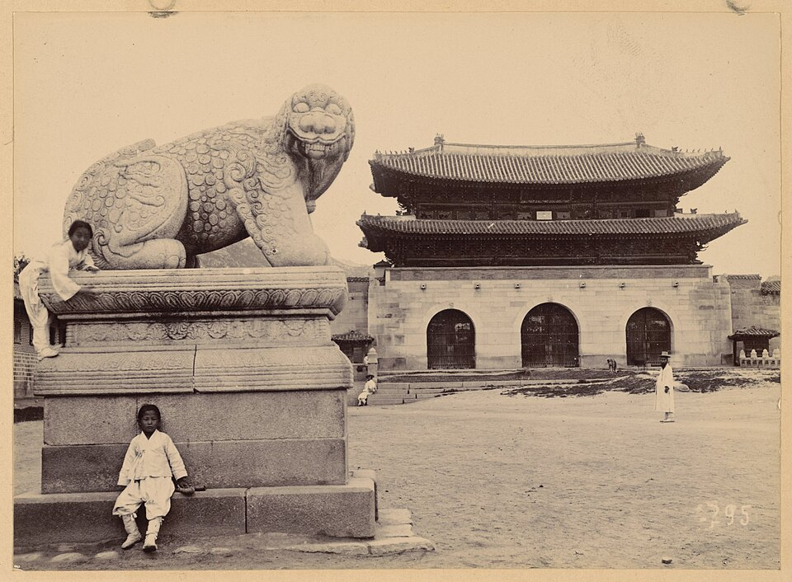
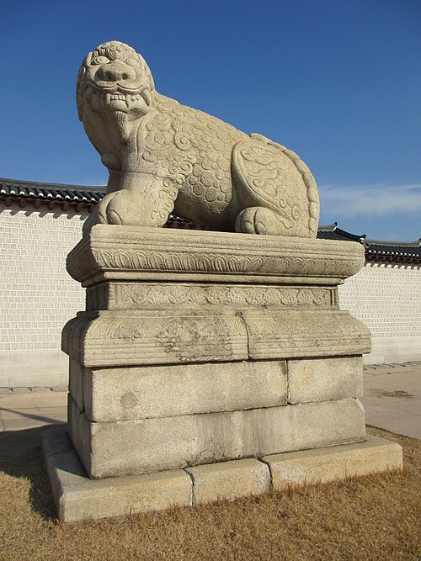
궁궐의 수호신, 해치(獬豸)
ko.wikipedia.org/wiki/광화문 (photo by Cornell University Library), ko.wikipedia.org/wiki/해태상 (photo by 쉰지식인),, 한국민족문화대백과사전
Notes:
https://sketchfab.com/3d-models/gwanghwamun-gate-haetaeb-006b419b44b945ea88d5a594acfb22b9

Slide 2
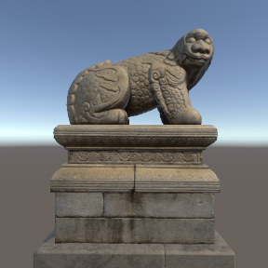
궁궐의 수호신, 해치(獬豸)
해치(獬豸)란?
시비와 선악을 판단하는 정의로운 상상 속 동물
화재나 재앙을 막는 신성한 힘을 지녔다고 믿어짐
궁궐의 경계석이자 수호신
사헌부 앞에 세워져 관리들의 규율을 지키는 상징
관악산의 화기를 막기 위해 광화문 앞에 설치되었다는 설이 있음
ko.wikipedia.org/wiki/광화문 (photo by Cornell University Library), ko.wikipedia.org/wiki/해태상 (photo by 쉰지식인),, 한국민족문화대백과사전

Slide 3
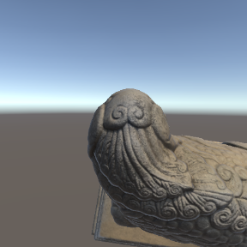
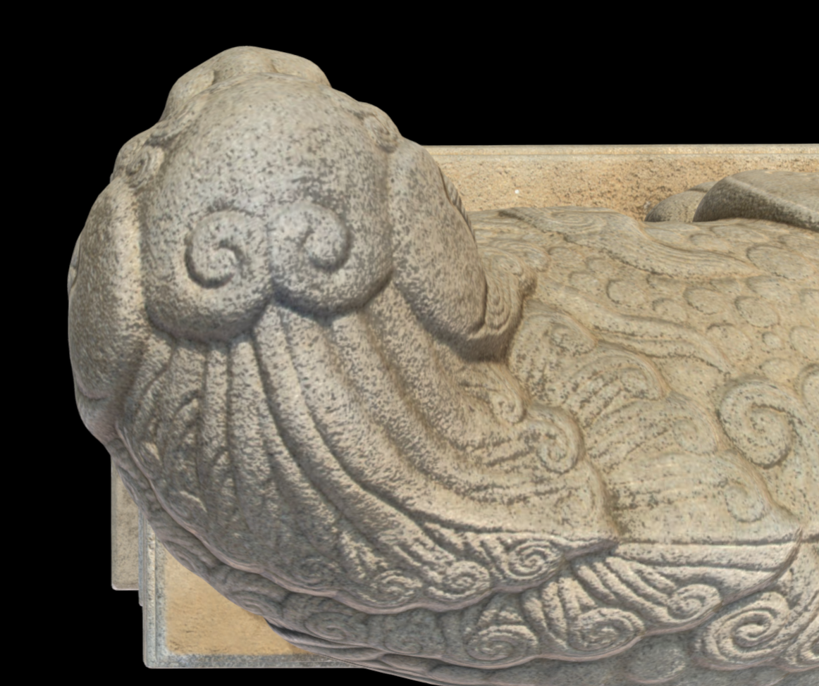
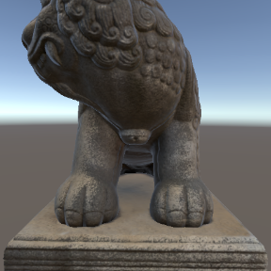
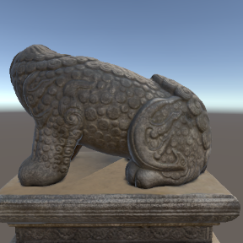
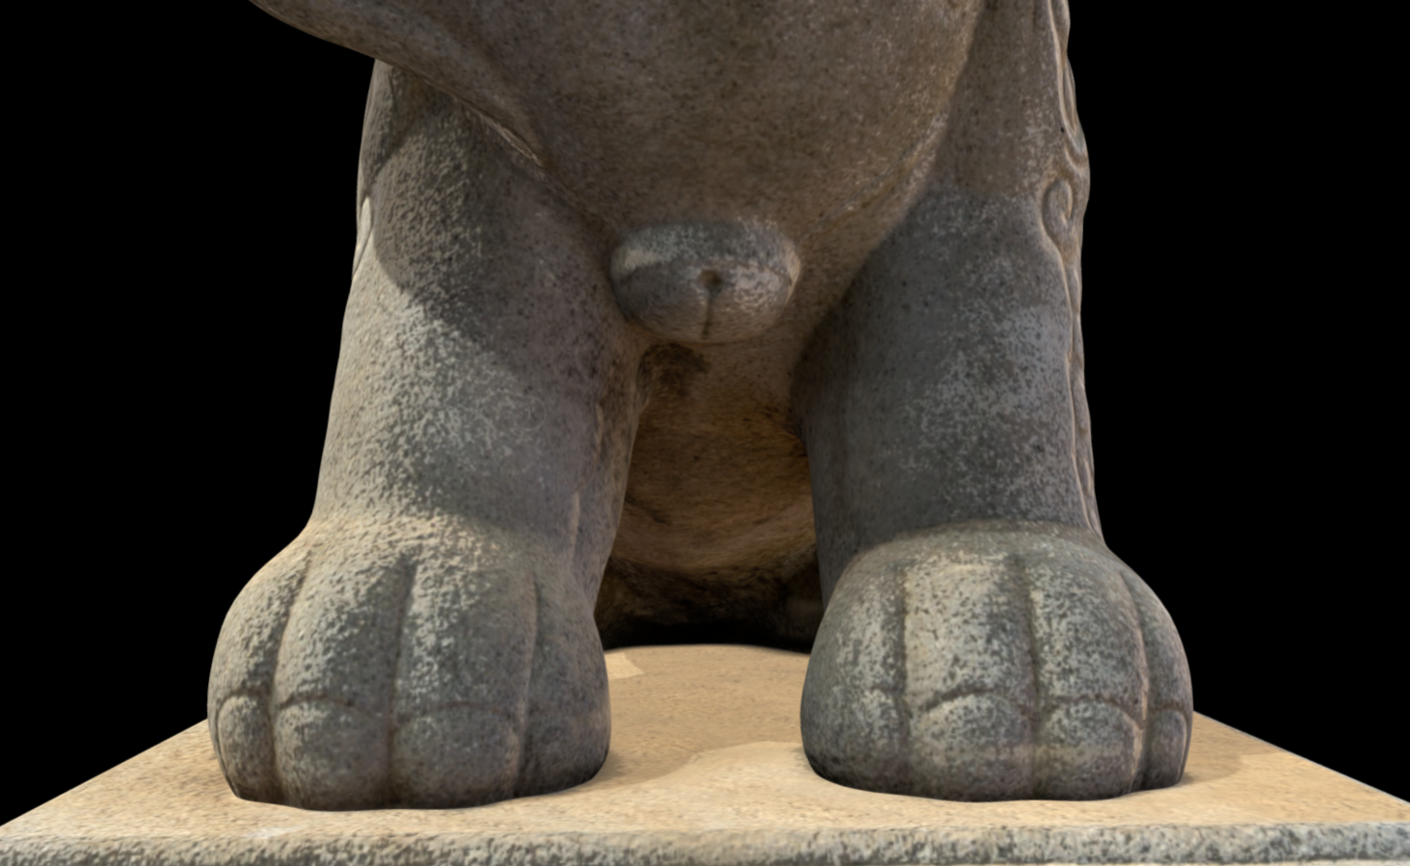
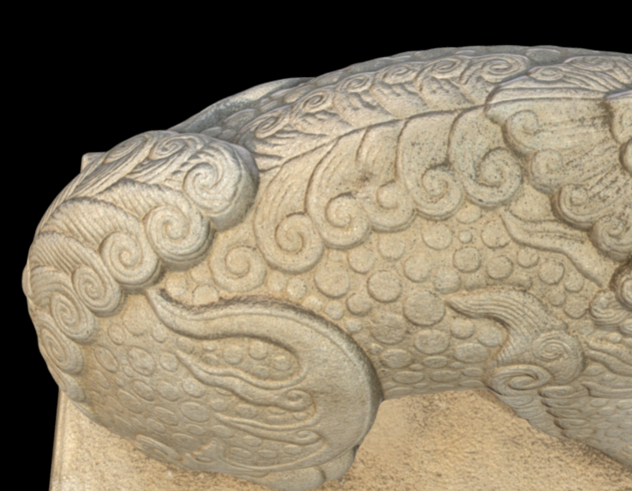
해치의 신체적 특징과 상징
뿔의 형태
죄를 벌하는 정의의 상징
전통적인 외뿔 해치와 달리, 광화문 해치는 안으로 말린 두 개의 뿔 자국을 가짐
목 아래쪽 방울
재앙이 오면 울려서 위험을 알리는 경고의 상징
온몸의 비늘
물의 기운을 상징하여 화재를 막는 힘
국가유산청

Slide 4
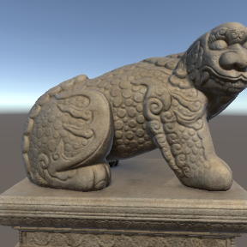
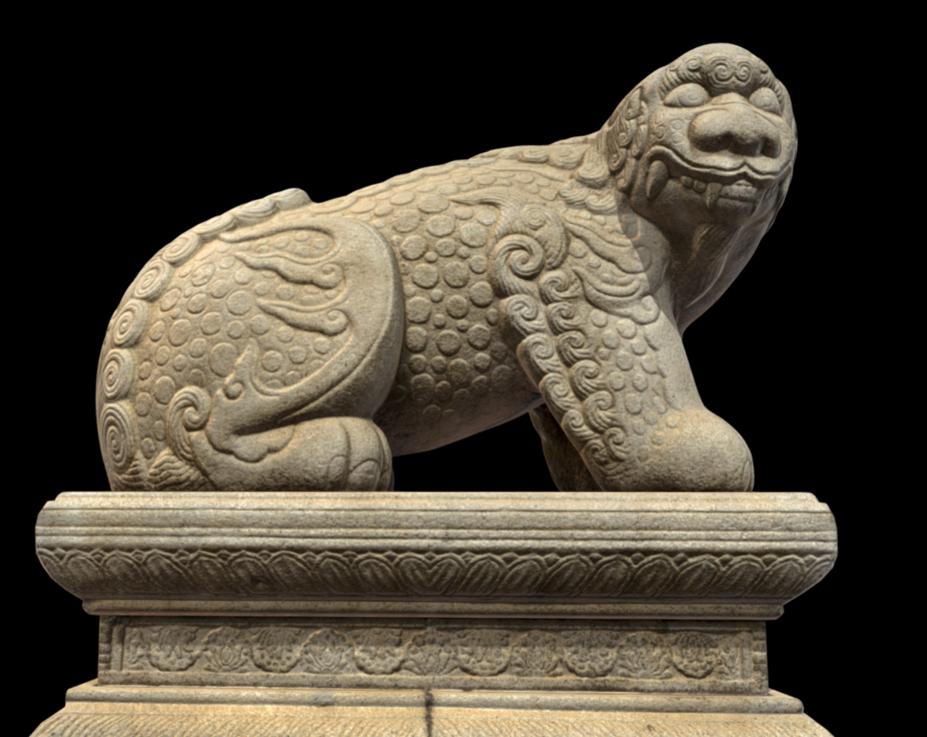
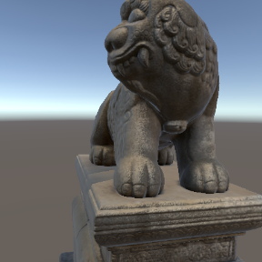
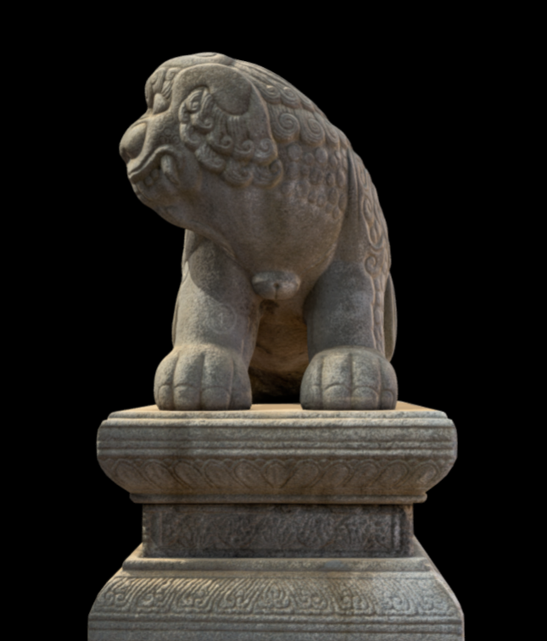
해치의 자세와 시선
웅크린 자세
앞다리를 세우고 엉덩이를 낮춰 앉은 모습
항상 경계를 늦추지 않고 주변의 사악한 기운을 살피는 자세
시선의 방향
궁궐을 등지고 바깥쪽(관악산 방향)을 향해 앉아 있음
궁궐 밖의 재앙과 화기가 안으로 들어오지 못하도록 감시
국가유산청

Slide 5
참고 자료 출처
※ 사진과 그림의 출처는 각 슬라이드 왼쪽 아래에 표기하였습니다.
sketchfab.com/3d-models/gwanghwamun-gate-haetaeb-006b419b44b945ea88d5a594acfb22b9
ko.wikipedia.org/wiki/경복궁
ko.wikipedia.org/wiki/해태
namu.wiki/w/해태
encykorea.aks.ac.kr/Article/E0062778

Slide 6
Guardian of the Palace, Haechi (해치)
ko.wikipedia.org/wiki/광화문 (photo by Cornell University Library), ko.wikipedia.org/wiki/해태상 (photo by 쉰지식인), 한국민족문화대백과사전
Notes:
https://sketchfab.com/3d-models/gwanghwamun-gate-haetaeb-006b419b44b945ea88d5a594acfb22b9

Slide 7
Haechi: Guardian of the Palace
A mythical creature and a symbol of justice that judges right from wrong.
A sacred guardian believed to prevent fire and disaster.
Guardian of the Palace
Symbol of the Sa-heon-bu, monitoring the discipline of officials.
A legend says it was placed at Gwang-hwa-mun to block fire energy from Gwan-ak-san Mountain.
ko.wikipedia.org/wiki/광화문 (photo by Cornell University Library), ko.wikipedia.org/wiki/해태상 (photo by 쉰지식인), 한국민족문화대백과사전

Slide 8
Physical Features & Symbolism
Horns
A symbol of justice to punish the guilty.
Unlike the traditional single-horned Haechi, the Gwang-hwa-mun statue has traces of two inwardly curled horns.
Bell on the Neck
A warning symbol that rings to alert of impending disaster.
Scales on the Body
Symbolizes the energy of water to prevent fire.
국가유산청

Slide 9
Pose and Gaze
Crouching Stance
Front legs upright, hips lowered
A posture of constant vigilance, watching for evil spirits.
Gaze Direction
Facing outward from the palace (towards Gwan-ak-san Mountain).
Guarding against external disasters and fire energy
국가유산청

Slide 10
References
sketchfab.com/3d-models/gwanghwamun-gate-haetaeb-006b419b44b945ea88d5a594acfb22b9
ko.wikipedia.org/wiki/경복궁
ko.wikipedia.org/wiki/해태
namu.wiki/w/해태
encykorea.aks.ac.kr/Article/E0062778

